Slide 1
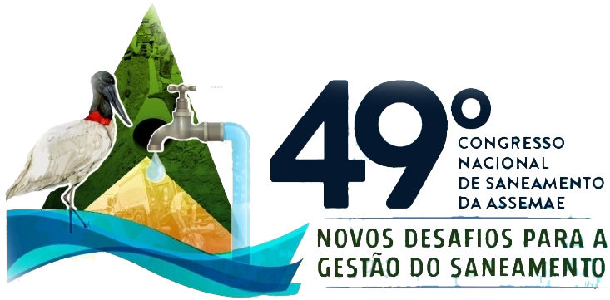
AVALIAÇÃO DE EQUAÇÕES DE CÁLCULO DO TEMPO DE CONCENTRAÇÃO NA GERAÇÃO DE HIDROGRAMAS EM SIMULAÇÕES HIDROLÓGICAS
Autores: Thiago Gonçalves Cardozo; Bruna Sacchetto Altran ; Joelina Silva dos Santos Iara; Lurdemilla Sara; Talita Teles Cavalcante.
Orientador: Prof. Dr. Jhonatan Barbosa Silva
Cuiabá-MT
2019

Slide 2
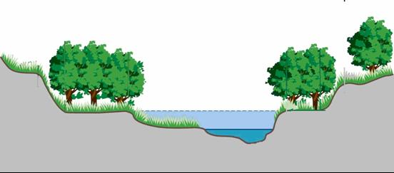
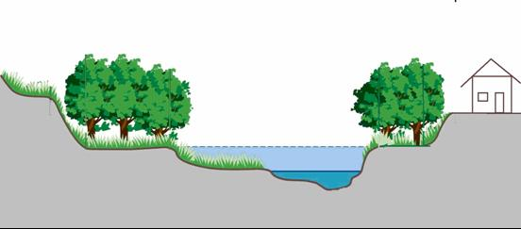
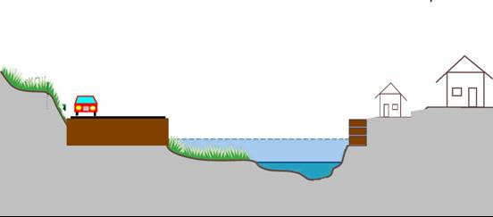
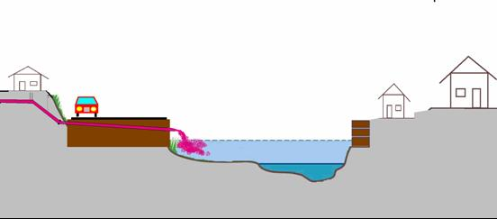
INTRODUÇÃO
Processo de Ocupação Urbana
Ambiente Natural
Fase 01
Fase 02
Fase 03
Fontes: FISRWG / Dr. Walter Collischonn /
Notes:
Um dos fundamentos do Estado brasileiro é a garantia a saúde e saneamento, isto é, o direito a todos de ter qualidade de vida por meio da higiene e gestão dos resíduos sólidos, a fim de assegurar a todos a possibilidade de uma existência digna. Este mesmo Estado também reconhece que a dignidade humana é servida pela existência a um meio ambiente equilibrado. Estes dois princípios, no entanto, não raro entram em conflito: encontrar locais adequados para a disposição final dos resíduos sólidos uranos certamente causará impactos ao meio ambiente, impactos estes que, se desregrados, podem ser irreversíveis. E também não se pode ter o meio ambiente como obstáculo intransponível à qualidade da vida humana.

Slide 3
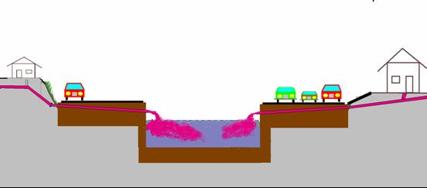
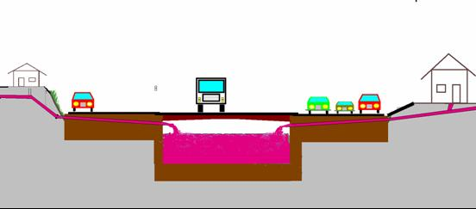
INTRODUÇÃO
Processo de Ocupação Urbana
Fase 04
Fase 05
Ambiente Urbano totalmente ocupado e impermeabilizado
Fontes: FISRWG / Dr. Walter Collischonn /
Notes:
Um dos fundamentos do Estado brasileiro é a garantia a saúde e saneamento, isto é, o direito a todos de ter qualidade de vida por meio da higiene e gestão dos resíduos sólidos, a fim de assegurar a todos a possibilidade de uma existência digna. Este mesmo Estado também reconhece que a dignidade humana é servida pela existência a um meio ambiente equilibrado. Estes dois princípios, no entanto, não raro entram em conflito: encontrar locais adequados para a disposição final dos resíduos sólidos uranos certamente causará impactos ao meio ambiente, impactos estes que, se desregrados, podem ser irreversíveis. E também não se pode ter o meio ambiente como obstáculo intransponível à qualidade da vida humana.

Slide 4
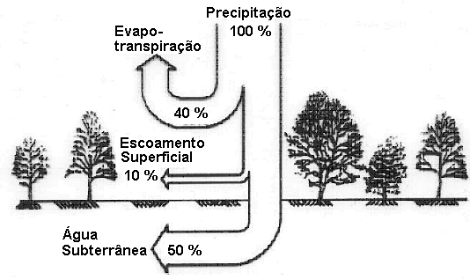
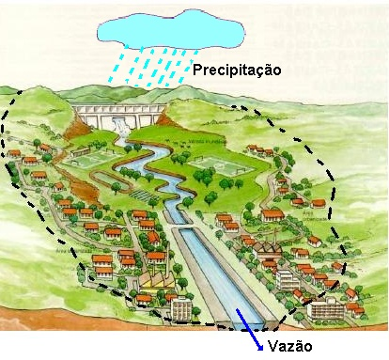
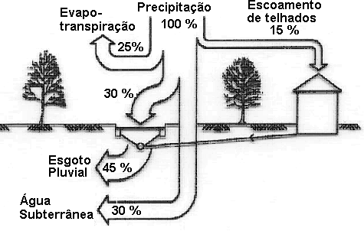
INTRODUÇÃO
Fontes: FISRWG / Dr. Walter Collischonn
Notes:
Um dos fundamentos do Estado brasileiro é a garantia a saúde e saneamento, isto é, o direito a todos de ter qualidade de vida por meio da higiene e gestão dos resíduos sólidos, a fim de assegurar a todos a possibilidade de uma existência digna. Este mesmo Estado também reconhece que a dignidade humana é servida pela existência a um meio ambiente equilibrado. Estes dois princípios, no entanto, não raro entram em conflito: encontrar locais adequados para a disposição final dos resíduos sólidos uranos certamente causará impactos ao meio ambiente, impactos estes que, se desregrados, podem ser irreversíveis. E também não se pode ter o meio ambiente como obstáculo intransponível à qualidade da vida humana.

Slide 5
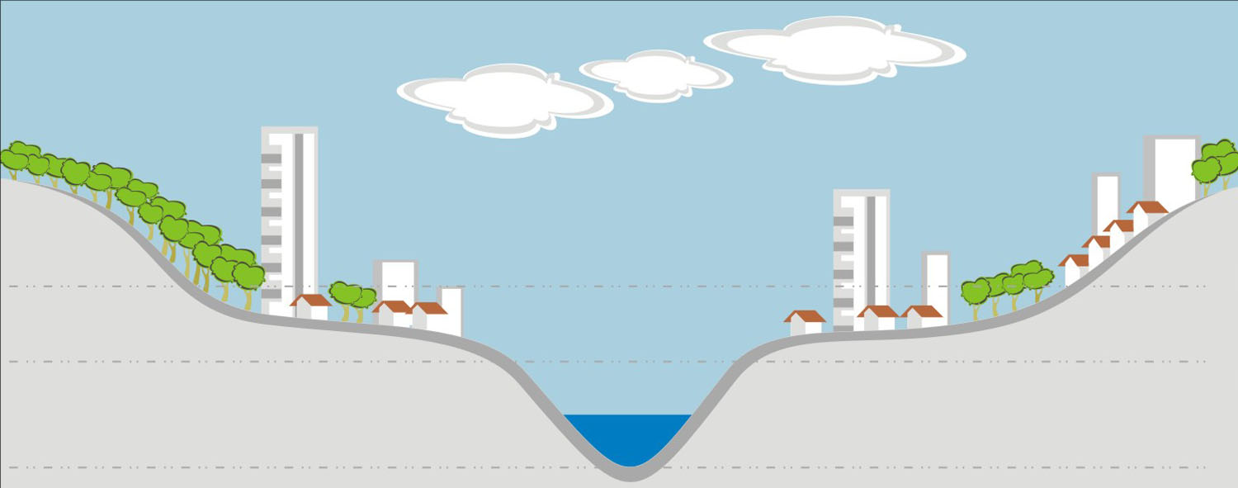
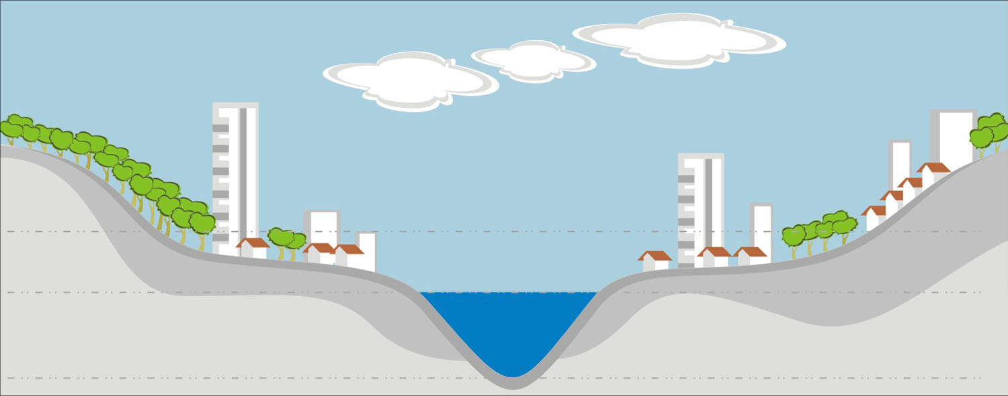
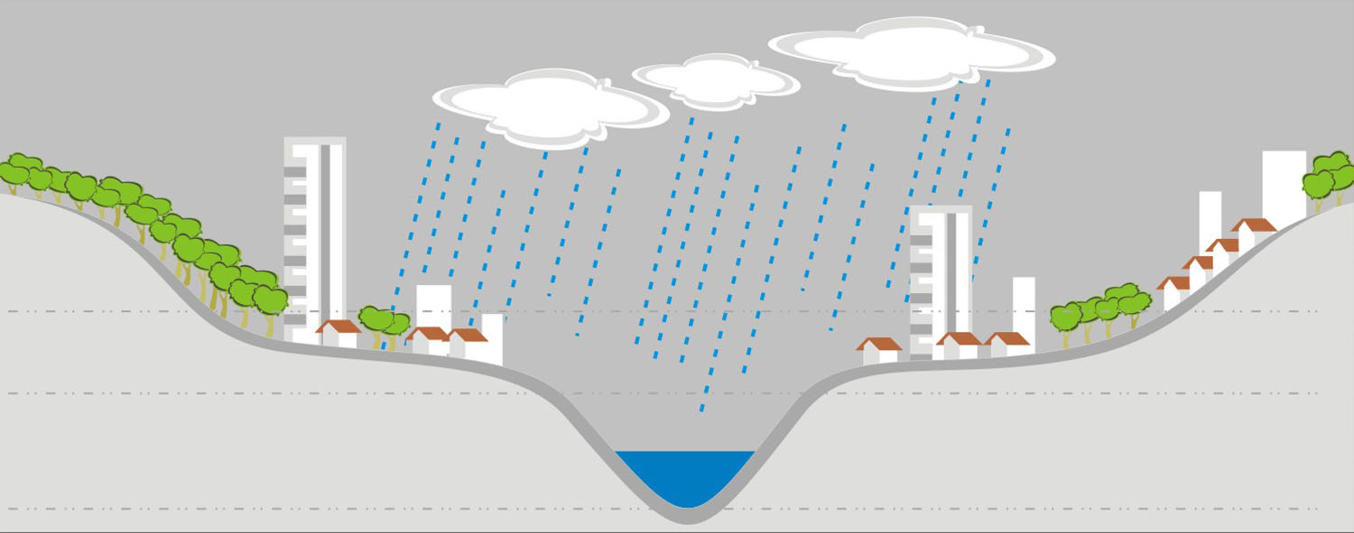
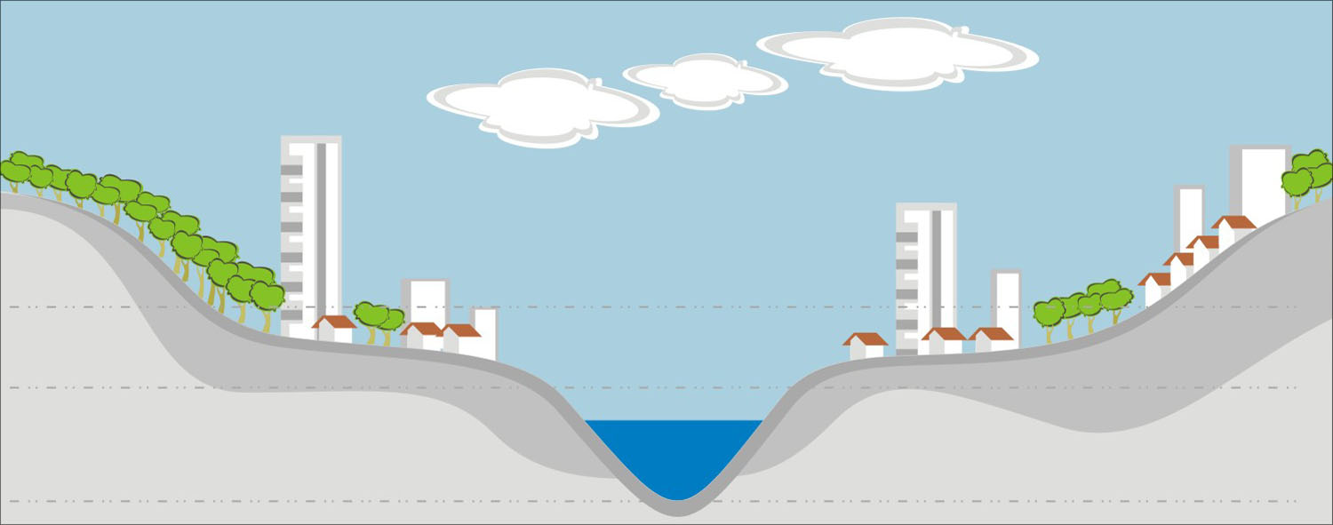
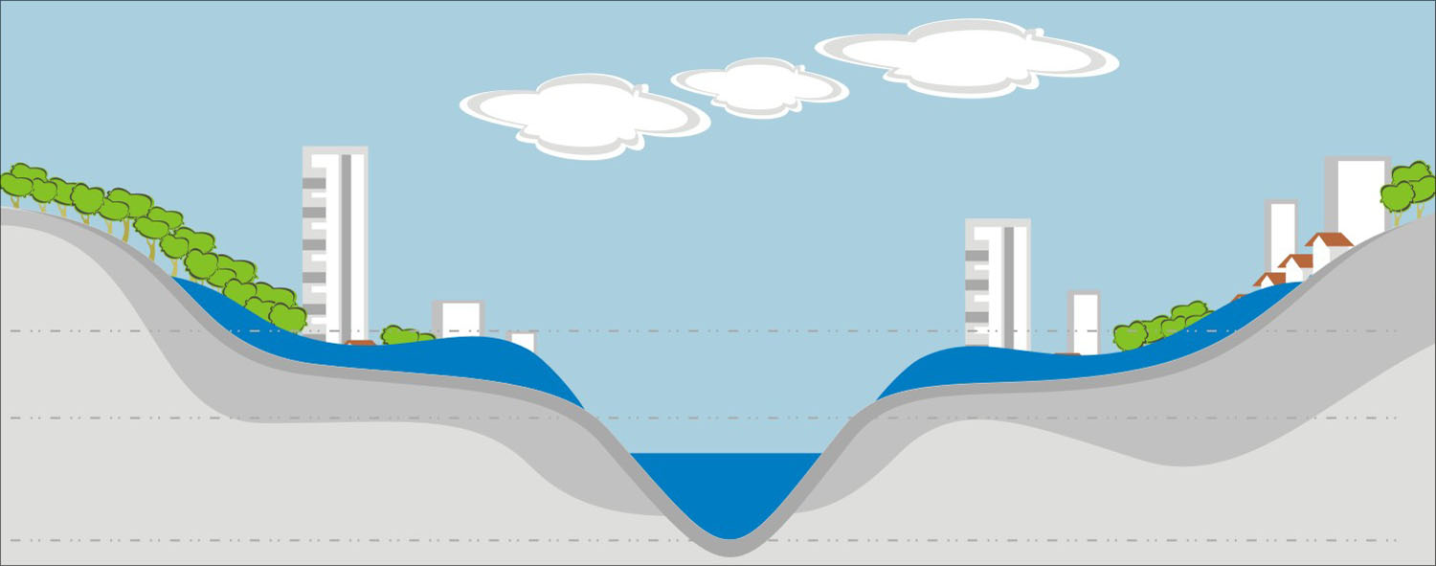
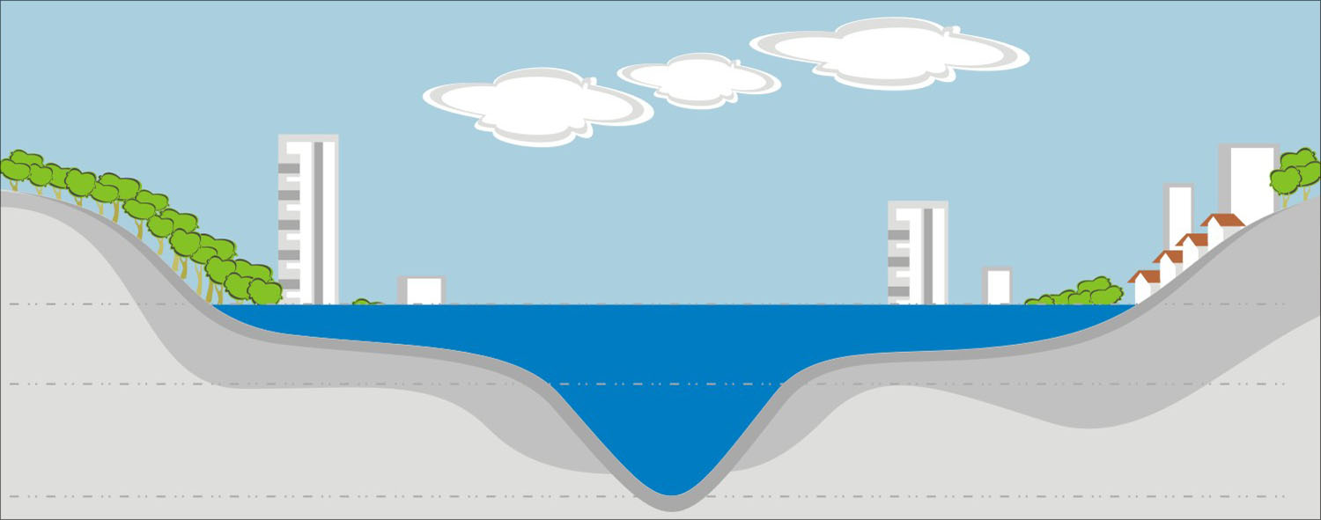
INTRODUÇÃO
Inundações
Fonte: Adaptado de Goerl e Kobiyama, 2005.
Notes:
Um dos fundamentos do Estado brasileiro é a garantia a saúde e saneamento, isto é, o direito a todos de ter qualidade de vida por meio da higiene e gestão dos resíduos sólidos, a fim de assegurar a todos a possibilidade de uma existência digna. Este mesmo Estado também reconhece que a dignidade humana é servida pela existência a um meio ambiente equilibrado. Estes dois princípios, no entanto, não raro entram em conflito: encontrar locais adequados para a disposição final dos resíduos sólidos uranos certamente causará impactos ao meio ambiente, impactos estes que, se desregrados, podem ser irreversíveis. E também não se pode ter o meio ambiente como obstáculo intransponível à qualidade da vida humana.

Slide 6
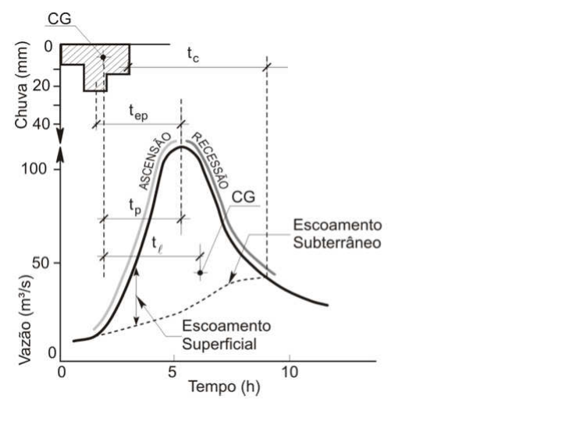
INTRODUÇÃO
Tempo de concentração (t_{c}): é o tempo necessário para a água precipitada no ponto mais distante na bacia, deslocar-se até a seção principal. (Tucci, 1993); nesse tempo a bacia está contribuindo plenamente e a vazão é máxima.
Tempo de pico (t_{p}): tempo entre o centro de massa da chuva e o pico do hidrograma.” (Tucci,1993).
Tempo de retardo (tl): tempo entre os centros de massa da chuva e do hidrograma (Tucci,1993).
Tempo de base (tb): tempo entre o início da precipitação e aquele em que a precipitação ocorrida já escoou através da seção principal. Ou que o rio volta às condições anteriores à chuva.
Notes:
Um dos fundamentos do Estado brasileiro é a garantia a saúde e saneamento, isto é, o direito a todos de ter qualidade de vida por meio da higiene e gestão dos resíduos sólidos, a fim de assegurar a todos a possibilidade de uma existência digna. Este mesmo Estado também reconhece que a dignidade humana é servida pela existência a um meio ambiente equilibrado. Estes dois princípios, no entanto, não raro entram em conflito: encontrar locais adequados para a disposição final dos resíduos sólidos uranos certamente causará impactos ao meio ambiente, impactos estes que, se desregrados, podem ser irreversíveis. E também não se pode ter o meio ambiente como obstáculo intransponível à qualidade da vida humana.

Slide 7
INTRODUÇÃO
Os tempos do hidrograma estão diretamente relacionados com as características físicas da bacia:
Bacias mais íngremes tem tempo de concentração t_{c} e tempo de base t_{b} menores relativamente e maiores picos do escoamento;
Bacias mais vegetadas tem tempo de retardamento t_{r} maiores relativamente, maior infiltração e menores picos;
Bacias com solos mais profundos (arenosos) apresentam tempo de ascensão t_{m} e concentração t_{c} maiores, relativamente, e baixo volume do escoamento superficial direto.
Notes:
Um dos fundamentos do Estado brasileiro é a garantia a saúde e saneamento, isto é, o direito a todos de ter qualidade de vida por meio da higiene e gestão dos resíduos sólidos, a fim de assegurar a todos a possibilidade de uma existência digna. Este mesmo Estado também reconhece que a dignidade humana é servida pela existência a um meio ambiente equilibrado. Estes dois princípios, no entanto, não raro entram em conflito: encontrar locais adequados para a disposição final dos resíduos sólidos uranos certamente causará impactos ao meio ambiente, impactos estes que, se desregrados, podem ser irreversíveis. E também não se pode ter o meio ambiente como obstáculo intransponível à qualidade da vida humana.

Slide 8
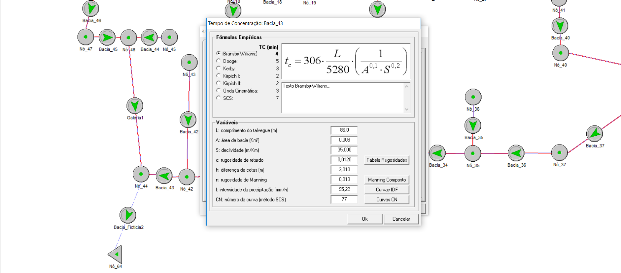
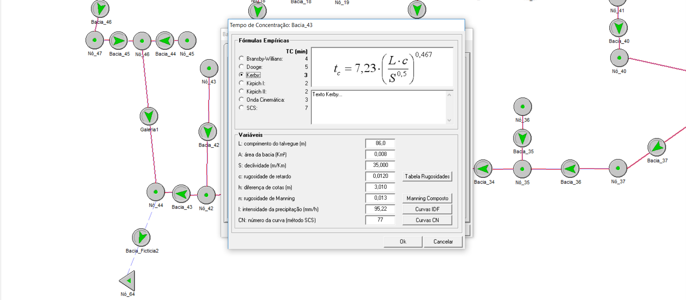
INTRODUÇÃO
A equação de Bransby-Willians é melhor indicada para bacias hidrográficas com características rurais.
Para bacias muito pequenas (< 4ha) e quando o escoamento superficial predomina, pode ser usada a fórmula de Kerby-Hathaway.
Notes:
Um dos fundamentos do Estado brasileiro é a garantia a saúde e saneamento, isto é, o direito a todos de ter qualidade de vida por meio da higiene e gestão dos resíduos sólidos, a fim de assegurar a todos a possibilidade de uma existência digna. Este mesmo Estado também reconhece que a dignidade humana é servida pela existência a um meio ambiente equilibrado. Estes dois princípios, no entanto, não raro entram em conflito: encontrar locais adequados para a disposição final dos resíduos sólidos uranos certamente causará impactos ao meio ambiente, impactos estes que, se desregrados, podem ser irreversíveis. E também não se pode ter o meio ambiente como obstáculo intransponível à qualidade da vida humana.

Slide 9
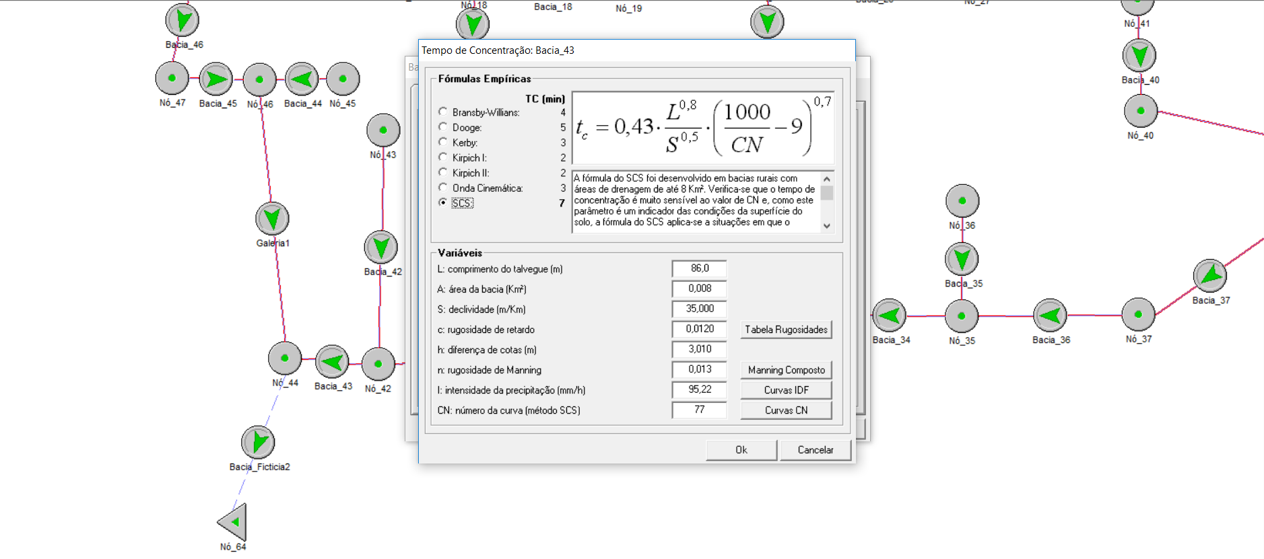
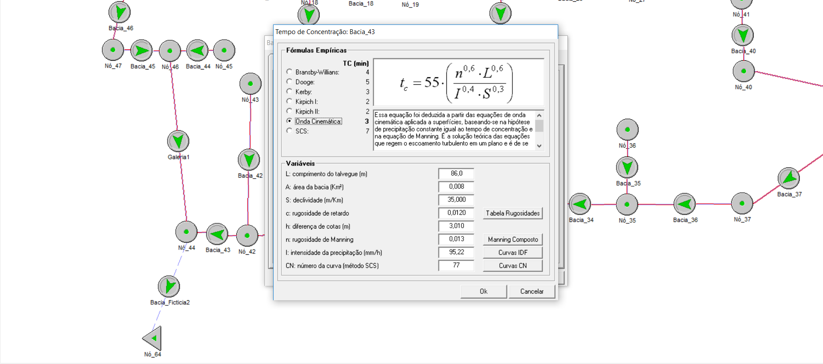
INTRODUÇÃO
A fórmula do SCS foi desenvolvido em bacias rurais com áreas de drenagem de até 8 Km². Verifica-se que o tempo de concentração é muito sensível ao valor de CN e, como este parâmetro é um indicador das condições da superfície do solo, a fórmula do SCS aplica-se a situações em que o escoamento em superfície é predominante.
Essa equação foi deduzida a partir das equações de onda cinemática aplicada a superfícies, baseando-se na hipótese de precipitação constante igual ao tempo de concentração e na equação de Manning.
Notes:
Um dos fundamentos do Estado brasileiro é a garantia a saúde e saneamento, isto é, o direito a todos de ter qualidade de vida por meio da higiene e gestão dos resíduos sólidos, a fim de assegurar a todos a possibilidade de uma existência digna. Este mesmo Estado também reconhece que a dignidade humana é servida pela existência a um meio ambiente equilibrado. Estes dois princípios, no entanto, não raro entram em conflito: encontrar locais adequados para a disposição final dos resíduos sólidos uranos certamente causará impactos ao meio ambiente, impactos estes que, se desregrados, podem ser irreversíveis. E também não se pode ter o meio ambiente como obstáculo intransponível à qualidade da vida humana.

Slide 10
OBJETIVOS
OBJETIVO GERAL
Avaliar e comparar diferentes métodos empíricos de cálculo de concentração, na simulação de hidrograma de saída de bacia hidrográfica urbana, utilizando o software ABC6.
OBJETIVOS ESPECÍFICOS
Levantar as características físicas da bacia de drenagem e da bacia de detenção;
Propor e realizar simulações de cenários por meio do software ABC6;
Avaliar as diferentes métodos empíricos para o cálculo de concentração.
Notes:
Um dos fundamentos do Estado brasileiro é a garantia a saúde e saneamento, isto é, o direito a todos de ter qualidade de vida por meio da higiene e gestão dos resíduos sólidos, a fim de assegurar a todos a possibilidade de uma existência digna. Este mesmo Estado também reconhece que a dignidade humana é servida pela existência a um meio ambiente equilibrado. Estes dois princípios, no entanto, não raro entram em conflito: encontrar locais adequados para a disposição final dos resíduos sólidos uranos certamente causará impactos ao meio ambiente, impactos estes que, se desregrados, podem ser irreversíveis. E também não se pode ter o meio ambiente como obstáculo intransponível à qualidade da vida humana.

Slide 11
MATERIAL E MÉTODOS
ÁREA DE ESTUDO
Bacia hidrográfica do Córrego Revellion, localizada na cidade de Campo Grande, Mato Grosso do Sul;
Área de drenagem igual a 1,89 km² ou 189 hectares, com diferença entre a cota mais baixa (618 m) e mais alta (682 m) de 64 m.
Figura 04 - Localização da área experimental de estudo.
Fonte: PLANURB, 2016.
Notes:
Um dos fundamentos do Estado brasileiro é a garantia a saúde e saneamento, isto é, o direito a todos de ter qualidade de vida por meio da higiene e gestão dos resíduos sólidos, a fim de assegurar a todos a possibilidade de uma existência digna. Este mesmo Estado também reconhece que a dignidade humana é servida pela existência a um meio ambiente equilibrado. Estes dois princípios, no entanto, não raro entram em conflito: encontrar locais adequados para a disposição final dos resíduos sólidos uranos certamente causará impactos ao meio ambiente, impactos estes que, se desregrados, podem ser irreversíveis. E também não se pode ter o meio ambiente como obstáculo intransponível à qualidade da vida humana.

Slide 12
MATERIAL E MÉTODOS
Levantamento de características da área de estudo
Desenho da rede e elementos de drenagem
Simulação computacional
Delimitação do divisor de águas da bacia hidrográfica
-Definição dos elementos e traçado da rede de drenagem
-Inserção da bacia de detenção e vertedor na bacia hidrográfica
-Inserção dos dados hidráulicos e hidrológicos nos elementos da rede
Δ Percentual de Impermeabili
zação (PI)
Δ Período de retorno (Tr)
Delimitação das subáreas de contribuição da bacia hidrográfica
Fusão das áreas permeáveis com as subáreas de contribuição
Delimitação das áreas permeáveis da bacia hidrográfica
Notes:
Um dos fundamentos do Estado brasileiro é a garantia a saúde e saneamento, isto é, o direito a todos de ter qualidade de vida por meio da higiene e gestão dos resíduos sólidos, a fim de assegurar a todos a possibilidade de uma existência digna. Este mesmo Estado também reconhece que a dignidade humana é servida pela existência a um meio ambiente equilibrado. Estes dois princípios, no entanto, não raro entram em conflito: encontrar locais adequados para a disposição final dos resíduos sólidos uranos certamente causará impactos ao meio ambiente, impactos estes que, se desregrados, podem ser irreversíveis. E também não se pode ter o meio ambiente como obstáculo intransponível à qualidade da vida humana.

Slide 13
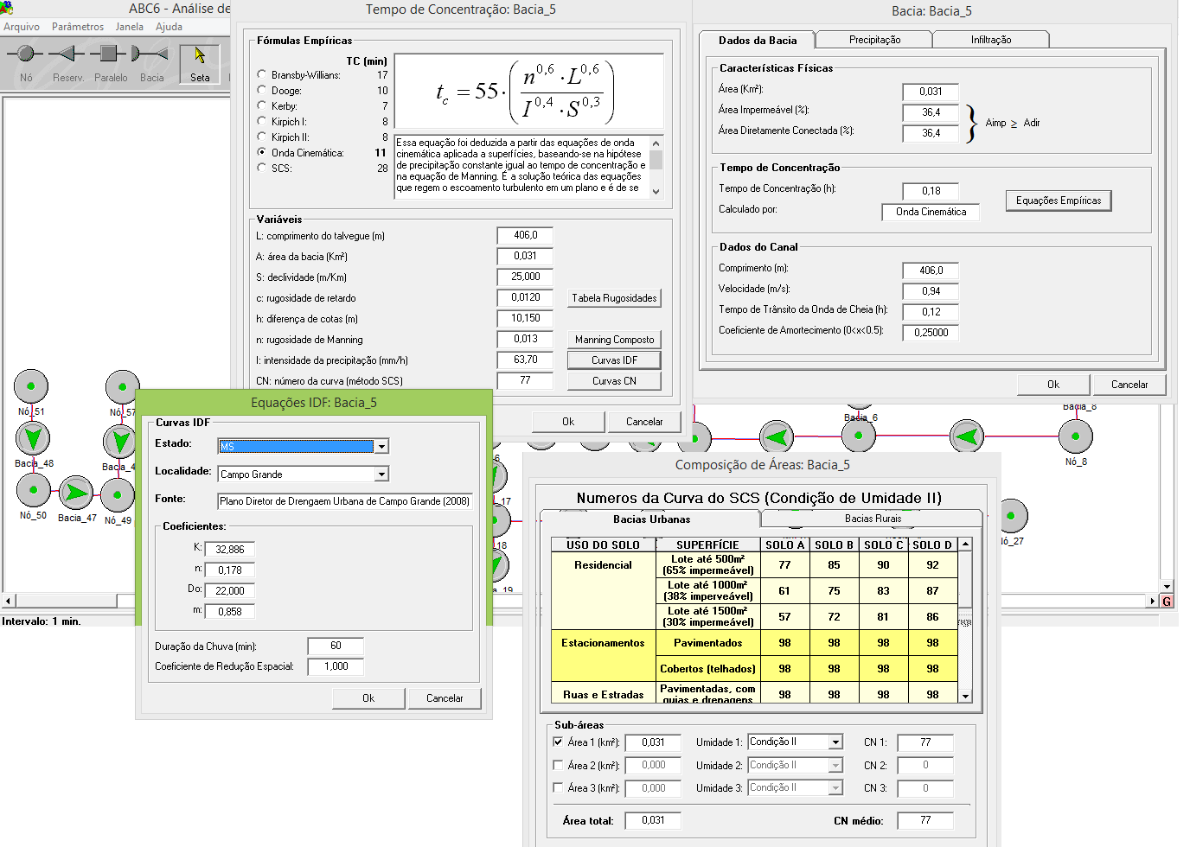
MATERIAL E MÉTODOS
Desenho da rede de drenagem;
Tempo de Concentração;
Cálculo da Intensidade-Duração-Frequência (Curva IDF);
Variáveis da Bacia Hidrográfica;
Características físicas da Bacia.
Figura 05 - Inserção de dados no software ABC6.
Fonte: Software ABC6.
Notes:
Um dos fundamentos do Estado brasileiro é a garantia a saúde e saneamento, isto é, o direito a todos de ter qualidade de vida por meio da higiene e gestão dos resíduos sólidos, a fim de assegurar a todos a possibilidade de uma existência digna. Este mesmo Estado também reconhece que a dignidade humana é servida pela existência a um meio ambiente equilibrado. Estes dois princípios, no entanto, não raro entram em conflito: encontrar locais adequados para a disposição final dos resíduos sólidos uranos certamente causará impactos ao meio ambiente, impactos estes que, se desregrados, podem ser irreversíveis. E também não se pode ter o meio ambiente como obstáculo intransponível à qualidade da vida humana.

Slide 14
.
Figura 19 – Quadro resumo da metodologia utilizada para a simulação de cenários.
MATERIAL E MÉTODOS
Descrição da Variável | Símbolo | Unidade
Área total | AT | Km²
Área impermeável | AI | %
Área diretamente conectada | AIDC | %
Tempo de concentração | T | H
Comprimento do canal | L | M
Velocidade no canal | V | m/s
Tempo de trânsito da onda de cheia no canal | K | H
Coeficiente de amortecimento no canal | X | M
Declividade | S | m/km
Rugosidade de Manning | n | s.m^{-1/3}
Intensidade da precipitação | I | mm/h
Período de retorno da precipitação | Tr | Anos
Número da curva de área permeável | CN | -
Tabela 01 - Descrição das variáveis das áreas de contribuição.
Notes:
Um dos fundamentos do Estado brasileiro é a garantia a saúde e saneamento, isto é, o direito a todos de ter qualidade de vida por meio da higiene e gestão dos resíduos sólidos, a fim de assegurar a todos a possibilidade de uma existência digna. Este mesmo Estado também reconhece que a dignidade humana é servida pela existência a um meio ambiente equilibrado. Estes dois princípios, no entanto, não raro entram em conflito: encontrar locais adequados para a disposição final dos resíduos sólidos uranos certamente causará impactos ao meio ambiente, impactos estes que, se desregrados, podem ser irreversíveis. E também não se pode ter o meio ambiente como obstáculo intransponível à qualidade da vida humana.

Slide 15
MATERIAL E MÉTODOS
Simulações de cenários no ABC6
Parâmetros relacionados aos eventos chuvosos:
Variados períodos de retorno (Tr)
Tempo de duração da chuva (t=60min)
Parâmetros relacionados à bacia de drenagem:
Variadas % de área impermeabilizada (AI): 20%, 40%, 70% e 99%.
Parâmetros relacionados à bacia de detenção:
Curva de descarga do extravasor;
Curva cota-volume da bacia de detenção
Notes:
Um dos fundamentos do Estado brasileiro é a garantia a saúde e saneamento, isto é, o direito a todos de ter qualidade de vida por meio da higiene e gestão dos resíduos sólidos, a fim de assegurar a todos a possibilidade de uma existência digna. Este mesmo Estado também reconhece que a dignidade humana é servida pela existência a um meio ambiente equilibrado. Estes dois princípios, no entanto, não raro entram em conflito: encontrar locais adequados para a disposição final dos resíduos sólidos uranos certamente causará impactos ao meio ambiente, impactos estes que, se desregrados, podem ser irreversíveis. E também não se pode ter o meio ambiente como obstáculo intransponível à qualidade da vida humana.

Slide 16
MATERIAL E MÉTODOS
Seleção de métodos e inserção de dados
Notes:
Um dos fundamentos do Estado brasileiro é a garantia a saúde e saneamento, isto é, o direito a todos de ter qualidade de vida por meio da higiene e gestão dos resíduos sólidos, a fim de assegurar a todos a possibilidade de uma existência digna. Este mesmo Estado também reconhece que a dignidade humana é servida pela existência a um meio ambiente equilibrado. Estes dois princípios, no entanto, não raro entram em conflito: encontrar locais adequados para a disposição final dos resíduos sólidos uranos certamente causará impactos ao meio ambiente, impactos estes que, se desregrados, podem ser irreversíveis. E também não se pode ter o meio ambiente como obstáculo intransponível à qualidade da vida humana.

Slide 17
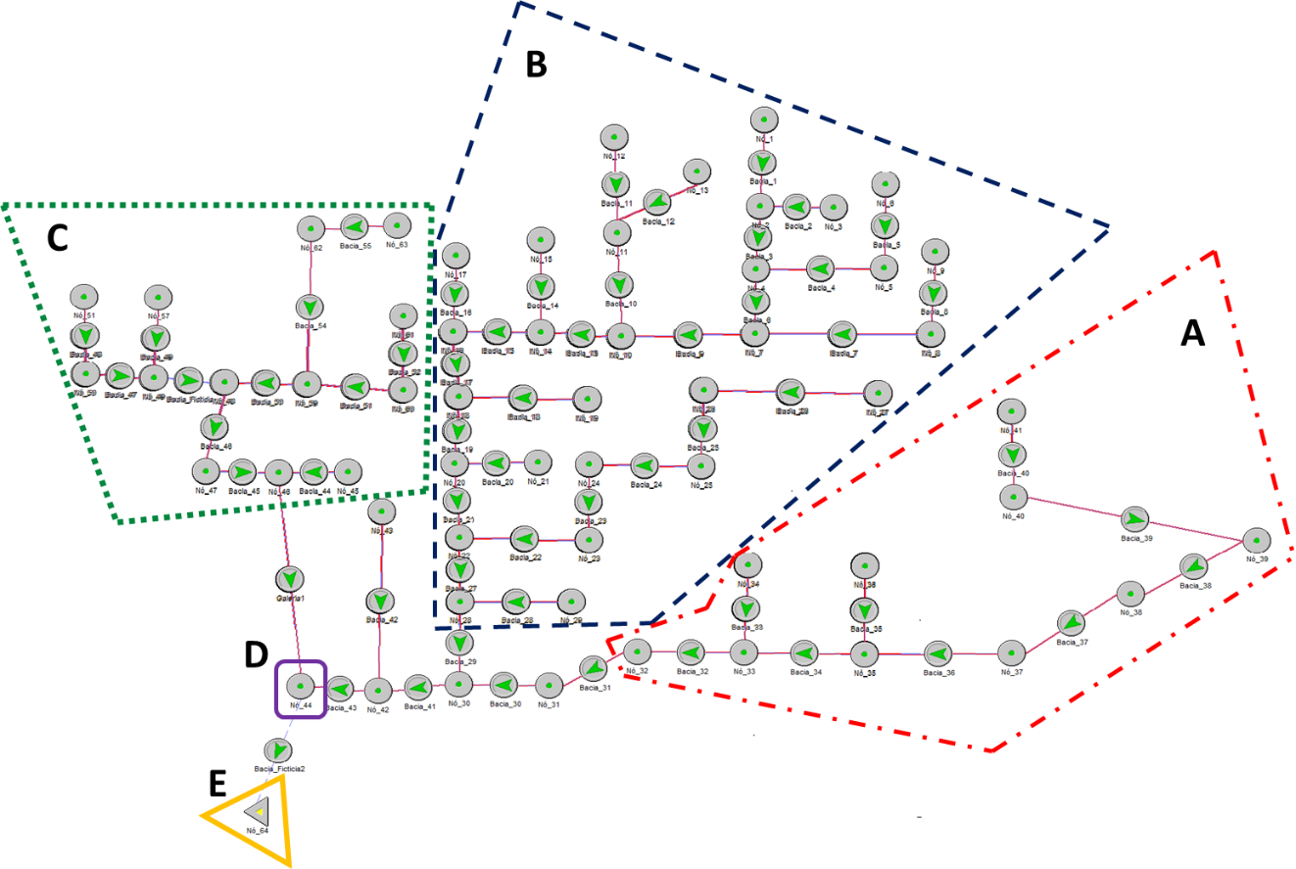
.
RESULTADOS
Modelagem da rede de drenagem no ABC6
54 Sub-Bacias;
63 Nós;
01 Nó Reservatório;
03 grandes áreas de contribuição (A, B e C);
Ponto D – Nó exutório da Bacia;
Ponto E – Bacia de Detenção
Figura 12 – Modelagem da rede de drenagem no software ABC6.
Fonte: Arquivo Pessoal do Autor.
Notes:
Um dos fundamentos do Estado brasileiro é a garantia a saúde e saneamento, isto é, o direito a todos de ter qualidade de vida por meio da higiene e gestão dos resíduos sólidos, a fim de assegurar a todos a possibilidade de uma existência digna. Este mesmo Estado também reconhece que a dignidade humana é servida pela existência a um meio ambiente equilibrado. Estes dois princípios, no entanto, não raro entram em conflito: encontrar locais adequados para a disposição final dos resíduos sólidos uranos certamente causará impactos ao meio ambiente, impactos estes que, se desregrados, podem ser irreversíveis. E também não se pode ter o meio ambiente como obstáculo intransponível à qualidade da vida humana.

Slide 18
.
RESULTADOS
Modelagem da rede de drenagem no ABC6
SA | A [km2] | AP [km2] | AI [%] | ADC [%] | AIDC [%] | EOS | CN | L [m] | LT [m] | S [m/km]
1 | 0,04 | 0,01 | 60,3 | 79,8 | 60,3 | Residencial 126-200 m² | 77 | 147 | 338 | 20,7
2 | 0,05 | 0,03 | 33,3 | 69,2 | 33,3 | Residencial 301-400 m² | 77 | 229 | 300 | 13,3
.... | .... | .... | .... | .... | .... | .... | .... | .... | .... | ....
9 | 0,08 | 0,07 | 7,7 | 0,0 | 0,0 | Residencial >2000 m² | 57 | 408 | 408 | 24,0
.... | .... | .... | .... | .... | .... | .... | .... | .... | .... | ....
32 | 0,02 | 0,01 | 68,5 | 74,7 | 68,5 | Institucional | 89 | 164 | 164 | 6,1
.... | .... | .... | .... | .... | .... | .... | .... | .... | .... | ....
54 | 0,01 | 0,01 | 43,4 | 69,2 | 43,4 | Residencial 301-400 m² | 77 | 75 | 212 | 28,3
Tabela 02 – Descrição das variáveis das áreas de contribuição.
Fonte: Arquivo Pessoal do Autor.
Legenda: SA – Subárea; A – Área de drenagem; AP – Área permeável; AI – Área impermeável; AIDC – Área impermeabilizada diretamente conectada; AIDC - Área impermeabilizada diretamente conectada adotada; EOS – Extrato de ocupação do solo; CN – Número de curva; L – Comprimento do canal; LT – Comprimento do talvegue; S – Declividade do talvegue
Notes:
Um dos fundamentos do Estado brasileiro é a garantia a saúde e saneamento, isto é, o direito a todos de ter qualidade de vida por meio da higiene e gestão dos resíduos sólidos, a fim de assegurar a todos a possibilidade de uma existência digna. Este mesmo Estado também reconhece que a dignidade humana é servida pela existência a um meio ambiente equilibrado. Estes dois princípios, no entanto, não raro entram em conflito: encontrar locais adequados para a disposição final dos resíduos sólidos uranos certamente causará impactos ao meio ambiente, impactos estes que, se desregrados, podem ser irreversíveis. E também não se pode ter o meio ambiente como obstáculo intransponível à qualidade da vida humana.

Slide 19
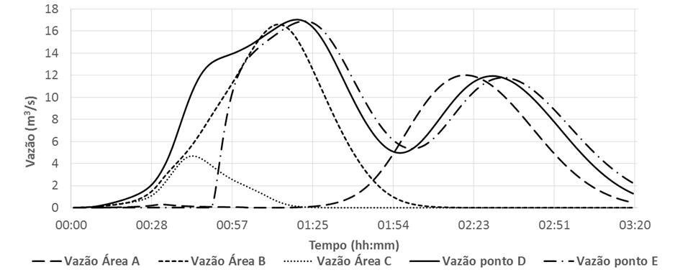
RESULTADOS
Simulação de cenários
A Figura abaixo ilustra os hidrogramas nos exutórios das grandes áreas de contribuição da bacia hidrográfica no software ABC6, utilizando a equação da Onda Cinemática
Figura 08 – Hidrogramas resultantes das áreas de contribuição A, B e C e pontos D e E, pelo método da Onda Cinemática.
Fonte: Arquivo Pessoal do Autor.

Slide 20
RESULTADOS
Simulação de cenários
Método | TP (hs) | TC (hs) | Diferença (%)
Bransby-Willians | 1,32 | 2,19 | 5,33
Onda Cinemática | 1,25 | 2,08 | Padrão
Kerby | 1,23 | 2,06 | -1,33
SCS | 1,47 | 2,44 | 17,33
Tabela 03 – Comparação dos métodos de cálculo do hidrograma de saída da bacia.
Fonte: Arquivo Pessoal do Autor.

Slide 21
.
RESULTADOS
Simulação de cenários
No estudo adotou-se como padrão o método de cálculo utilizando a equação da Onda Cinemática. Assim, nota-se que os métodos de Bransby-Willians e Kerby apresentaram pouca diferença para os tempos de pico e de tempo de concentração simulados. O método do SCS mostrou uma diferença considerável em relação ao método padrão utilizado. Ressalta-se que para bacias urbanas o recomendável é a utilização do modelo de onda cinemática para geração do hidrograma de saída.
Notes:
Um dos fundamentos do Estado brasileiro é a garantia a saúde e saneamento, isto é, o direito a todos de ter qualidade de vida por meio da higiene e gestão dos resíduos sólidos, a fim de assegurar a todos a possibilidade de uma existência digna. Este mesmo Estado também reconhece que a dignidade humana é servida pela existência a um meio ambiente equilibrado. Estes dois princípios, no entanto, não raro entram em conflito: encontrar locais adequados para a disposição final dos resíduos sólidos uranos certamente causará impactos ao meio ambiente, impactos estes que, se desregrados, podem ser irreversíveis. E também não se pode ter o meio ambiente como obstáculo intransponível à qualidade da vida humana.

Slide 22
.
CONCLUSÕES
Para bacias hidrográfica urbanas o método da onda cinemática é considerado o mais confiável para o cálculo do tempo de concentração e foi usado como padrão para validação dos dados e estudo;
A bacia hidrográfica pelo método da onda cinemática propagou uma vazão de pico de 16,5 m³/s em 01:25 hh:mm de escoamento;
Comparando ao método da onda cinemática, os métodos de Bransby-Willians e Kerby apresentaram pouca diferença para os tempos de pico e de tempo de concentração simulados, como também os hidrogramas de saída;
O método do SCS apresentou uma diferença considerável em relação ao método padrão utilizado, mostrando-se a equação menos adequada a se utilizar em simulações de bacias urbanas.
Notes:
Um dos fundamentos do Estado brasileiro é a garantia a saúde e saneamento, isto é, o direito a todos de ter qualidade de vida por meio da higiene e gestão dos resíduos sólidos, a fim de assegurar a todos a possibilidade de uma existência digna. Este mesmo Estado também reconhece que a dignidade humana é servida pela existência a um meio ambiente equilibrado. Estes dois princípios, no entanto, não raro entram em conflito: encontrar locais adequados para a disposição final dos resíduos sólidos uranos certamente causará impactos ao meio ambiente, impactos estes que, se desregrados, podem ser irreversíveis. E também não se pode ter o meio ambiente como obstáculo intransponível à qualidade da vida humana.

Slide 23
REFERÊNCIAS
BAPTISTA, M. B.; NASCIMENTO, N. O.; Barraud, S. (2005). Técnicas compensatórias em drenagem urbana. 1 ed. Porto Alegre: ABRH, 2005.
CANHOLI, A. P. Drenagem urbana e controle de enchentes. São Paulo: Oficina de Textos, 2005. 302p.
GRIBBIN, J. E. Introdução a hidráulica, hidrologia e gestão de águas pluviais. São Paulo: Cengage Learning, 2014. 533p.
TUCCI, C.E.M. 1993. Hidrologia: Ciência e Aplicação. EDUSP, Editora da UFRGS, ABRH, 952p.

Slide 24
Obrigado!
Thiago Gonçalves Cardozo
E-mail: thiagocardozo10@hotmail.com
Acadêmico 6º Semestre de Engenharia Sanitária e Ambiental - DESA-UFMT

